Slide 1
Территория добра
Гнилицкая Анастасия

Slide 2
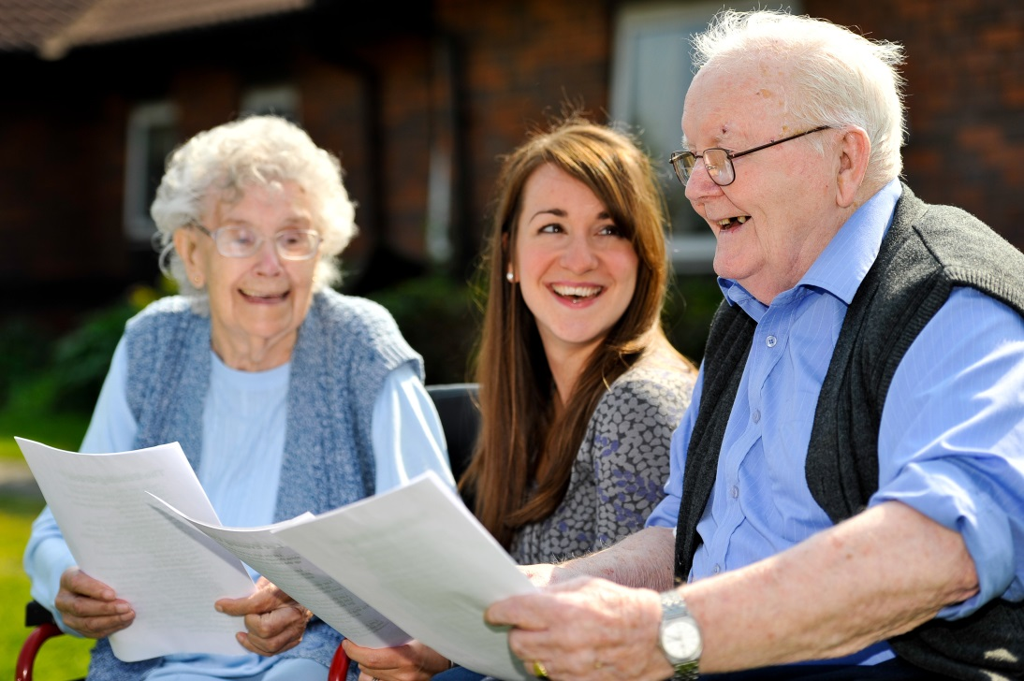
АКТУАЛЬНОСТЬ ПРОЕКТА

Slide 3
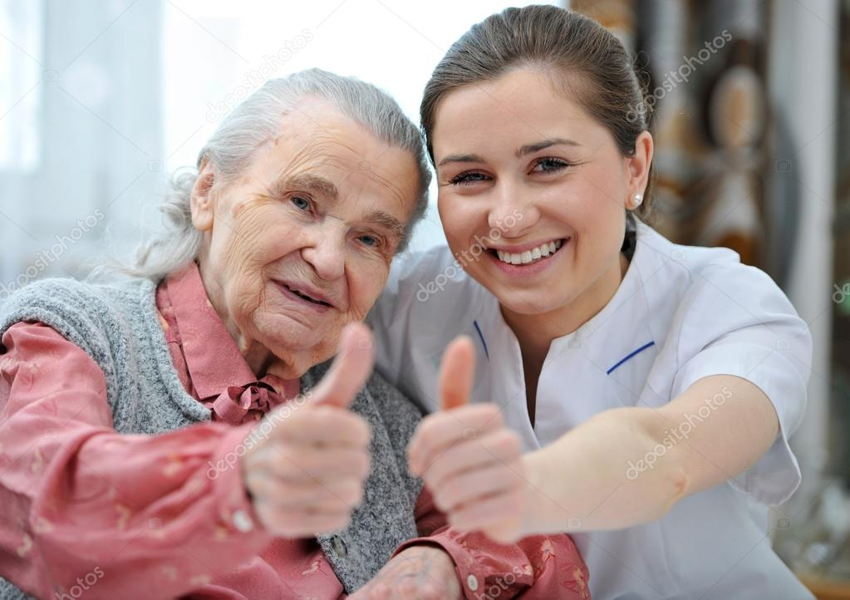
ЦЕЛЬ ПРОЕКТА
Создать площадку для общения старшего и младшего поколения на базе Молодежного центра для профилактики социального неравенства и создание условий для положительных психологических настроев пенсионеров г. Дивногорска

Slide 4
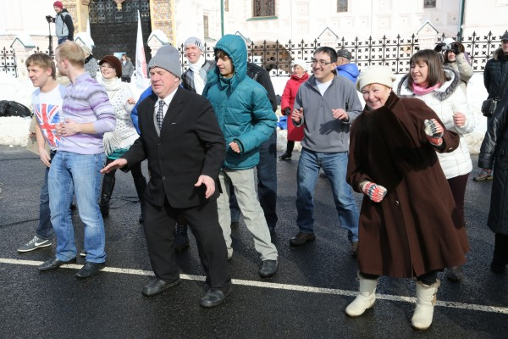
ЗАДАЧИ ПРОЕКТА
Провести информационную кампанию о проекте и дальнейшем его развитии
Собрать актив молодежи, готовой провести работу с пожилыми
Приобрести необходимые материалы
Провести серию мероприятий

Slide 5
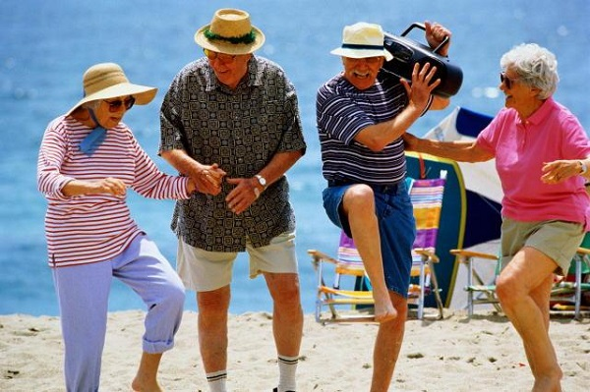
ПЛАН РЕАЛИЗАЦИИ ПРОЕКТА
2 поста в неделю в группе МЦ, заметка в газете «Огни Енисея»
10 человек добровольцев
Настольные игры для проведения мероприятий

Slide 6
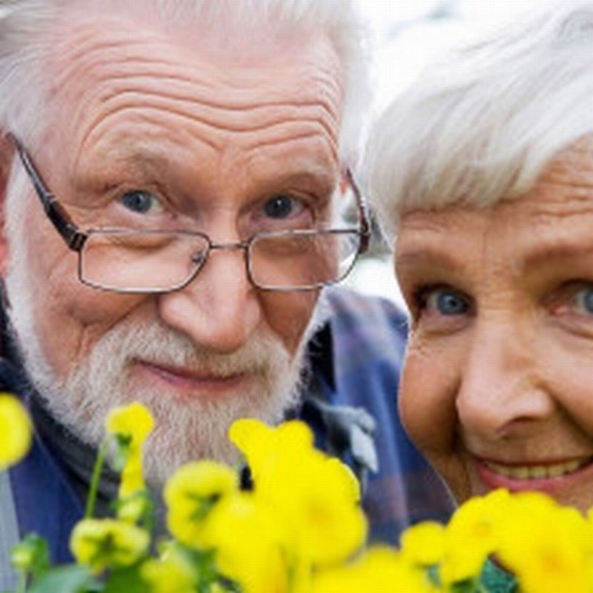
НЕОБХОДИМЫЕ РЕСУРСЫ
9 100 руб.

Slide 7
РЕЗУЛЬТАТЫ ПРОЕКТА
1. Проведено 2 фитнес-тренировки, 3 игры в настольные игры, подстрижены 7 пенсионеров
2. Обучены компьютерной грамотности 8 пенсионеров
3. 10 добровольцев помогли в организации мероприятий и обучении пенсионеров

Slide 8
Территория добра Анастасия Гнилицкая 89237846958

